Slide 1

UBND XÃ TUY PHƯỚC ĐÔNG
TRƯỜNG TH SỐ 2 PHƯỚC THẮNG
CHÀO MỪNG CÁC EM HỌC SINH ĐẾN VỚI
MÔN: TIN HỌC LỚP 5
Giáo viên: VÕ HOÀNG THỨ
Năm học: 2025 - 2026

Slide 2


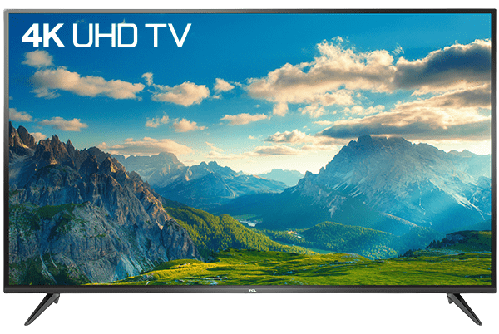
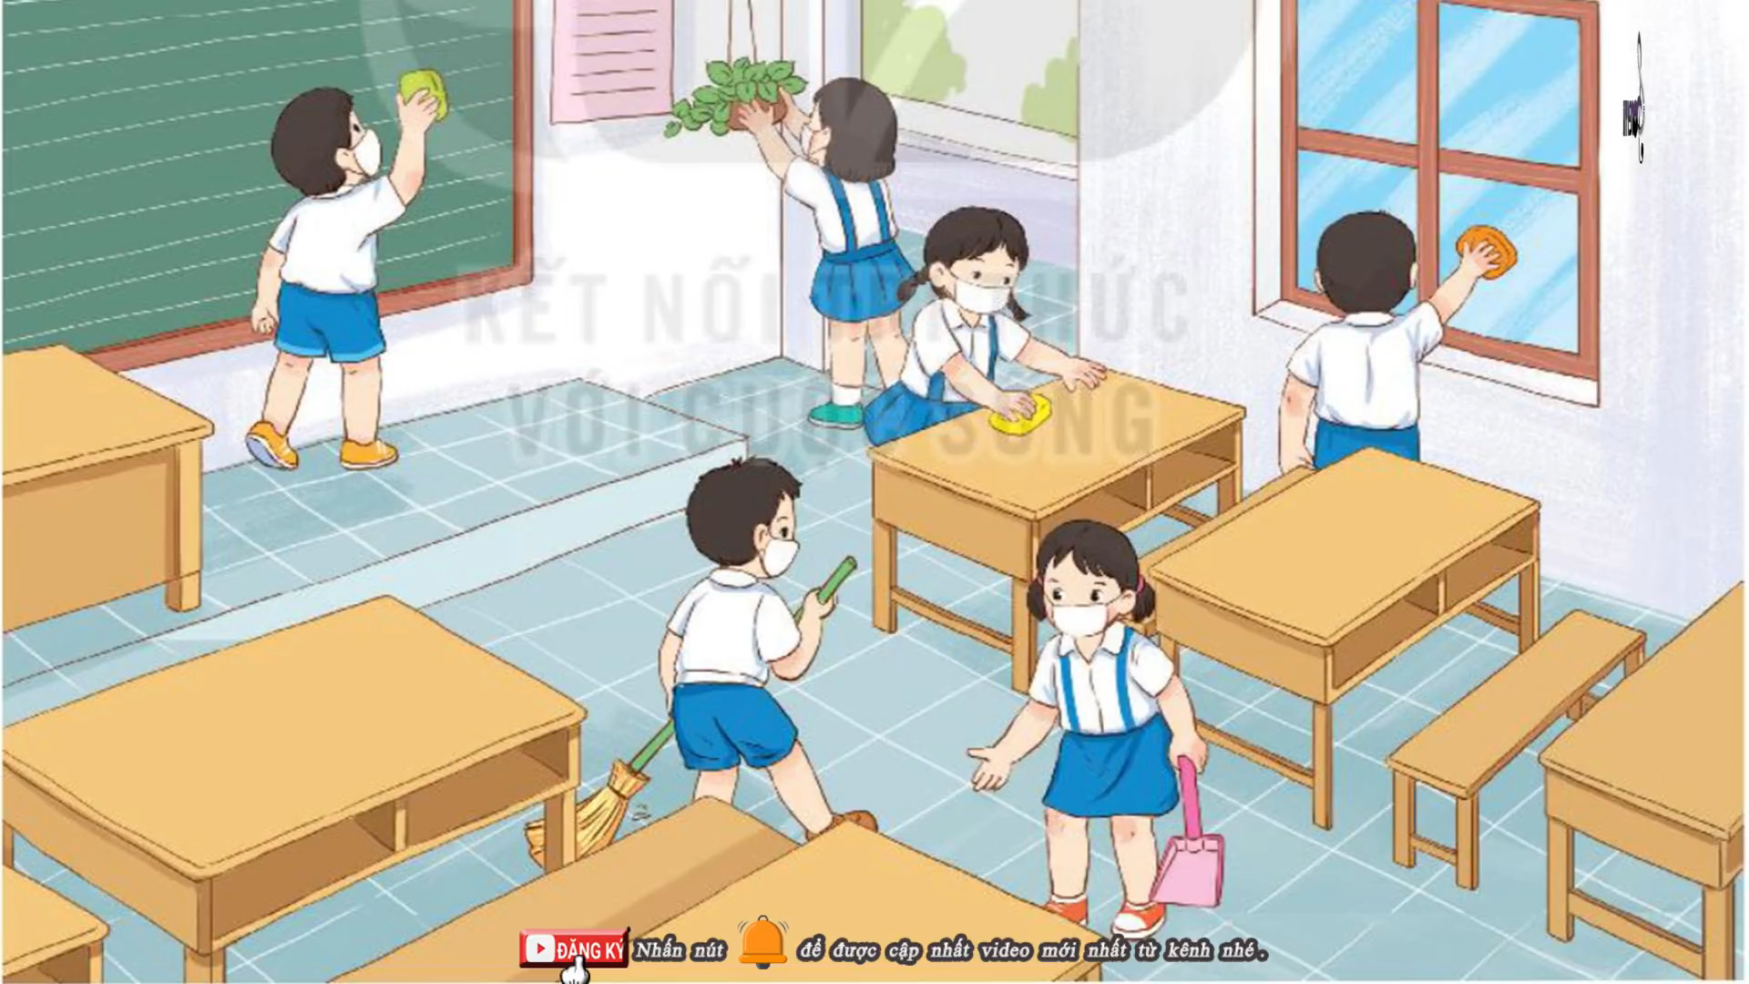




Slide 3





BẮT ĐẦU

Slide 4
CÁCH CHƠI
Trò chơi sẽ có 5 câu hỏi trắc nghiệm.
Để trả lời các câu hỏi này, em hãy đưa ra kí hiệu KÉO - BÚA - BAO chứa đáp án đúng mà các em tìm được nhé!

Slide 5







Khi sử dụng thông tin từ website hoahoctro.tienphong.vn, em cần ghi nguồn như thế nào?
CÂU 1
Nguồn Internet
Âm thanh kiểm tra đáp án
Nguồn: hochoctro.tienphong.vn
Không ghi
Notes:
Nhấn vào câu trả lời đúng sẽ hiện lên video.
Nhấn vào đáp án sai sẽ không hiện lên.

Slide 6
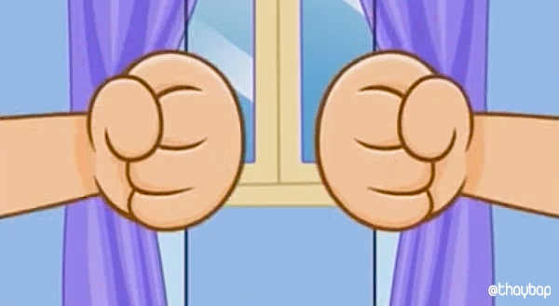

Hành vi nào dưới đây là hành vi vi phạm đạo đức?
CÂU 2
Chép bài của bạn trong giờ kiểm tra
Khi rõ nguồn thông tin khi lấy thông tin trên Internet
Không tự ý thay đổi nội dung khi chưa được phép

Slide 7


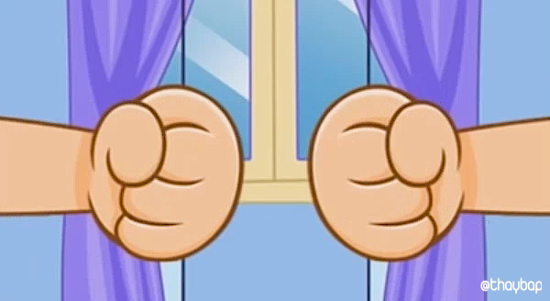

Hành động nào sau đây là vi phạm tính riêng tư và bản quyền nội dung thông tin?
CÂU 3
Diễn đạt lại thông tin và ghi “phỏng theo”
Ghi rõ nguồn thông tin khi sử dụng
Tự ý chia sẻ thông tin của người khác

Slide 8
Khi thấy một bạn đang đọc nhật kí của người khác, em cần thể hiện thái độ như thế nào?
CÂU 4
Không phai của mình nên không quan tâm
Thấy thú vị, đọc cùng bạn
Không đồng tình, nhắc nhở bạn không nên làm như vậy.

Slide 9
Khi sử dụng một bài hát không rõ tên tác giả, em sẽ ghi nguồn như thế nào?
CÂU 5
Không ghi nguồn
Nguồn: ghi tên em
Nguồn: Sưu tầm

Slide 10
Thứ ngày tháng năm 2024
Tin học:
CHỦ ĐỀ 4. ĐẠO ĐỨC, PHÁP LUẬT VÀ VĂN HÓA TRONG MÔI TRƯỜNG SỐ
BÀI 5: BẢN QUYỀN NỘI DUNG THÔNG TIN
(TIẾT 2)

Slide 11
Thứ ngày tháng năm 2024
Tin học:
BÀI 5: BẢN QUYỀN NỘI DUNG THÔNG TIN
(TIẾT 2)
Định dạng được kiểu chữ, màu chữ, cỡ chữ cho văn bản trên trang chiếu.
MỤC TIÊU
Tạo được tệp trình chiếu có sử dụng công cụ gạch đầu dòng.

Slide 12


3. TÔN TRỌNG TÍNH RIÊNG TƯ VÀ BẢN QUYỀN NỘI DUNG THÔNG TIN
Em cần làm gì khi chứng kiến những tình huống sau?
Hoạt động 2:
1. An vô tình để quên nhật kí trong ngăn bàn. Bình thấy được liền đọc lén, sau đó kể cho một số bạn về những điều đọc được từ nhật kí của An.
2. Minh vẽ một bức tranh phong cảnh rất đẹp trên máy tính. Hoa đã lấy bức tranh đó sử dụng mà không hỏi ý kiến Minh.

Slide 13
Hoạt động 2:
Em cần làm gì khi chứng kiến những tình huống sau?
1. An vô tình để quên nhật kí trong ngăn bàn. Bình thấy được liền đọc lén, sau đó kể cho một số bạn về những điều đọc được từ nhật kí của An.
2. Minh vẽ một bức tranh phong cảnh rất đẹp trên máy tính. Hoa đã lấy bức tranh đó sử dụng mà không hỏi ý kiến Minh.
1. Ở tình huống thứ nhất, Bình đã đọc nhật kí của An và kể lại cho các bạn khác, đây là hành vi vi phạm tính riêng tư. Em sẽ khuyên Bình không nên hành động như thế
2. Ở tình huống thứ hai, Hoa lấy hình ảnh của Minh mà chưa hỏi ý kiến là việc làm sai. Hoa cần được Minh cho phép sử dụng bức tranh đó. Khi đã được Minh cho phép sử dụng Hoa cần ghi rõ Minh là tác giả của bức tranh.

Slide 14



Thông tin trong cuốn nhật kí hay họ tên, ngày sinh, địa chỉ,... là thông tin cá nhân, mang tính riêng tư của mỗi người, chỉ người đó mới có quyền quyết định cho người khác biết hay không
Hoạt động 2 thể hiện rằng việc xâm phạm tính riêng tư, như đọc nhật kí của người khác là không tôn trọng và việc lấy một tác phẩm nghệ thuật mà không có sự cho phép là vi phạm bản quyền, nhưng nếu có sự đồng ý, cần ghi rõ nguồn.
Trong thực tế, khi gặp hành vi sai trái, em cần thể hiện thái độ không đồng tình và góp ý để ngăn chặn những tình huống tương tự trong học tập và cuộc sống.
Chỉ sử dụng
Ghi rõ nguồn
Diễn đạt lại
khi được phép
thông tin
và ghi “phỏng theo”
Tôn trọng
bản quyền
nội dung thông tin

Slide 15


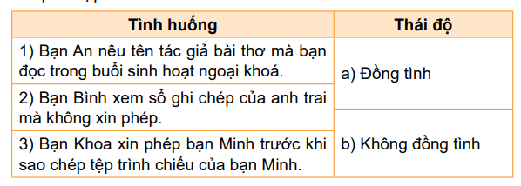

Ghép mỗi tình huống ở cột bên trái với một thái độ ở cột bên phải sao cho phù hợp.
Đáp án : 1 và 3 – a ; 2 – b

Slide 16



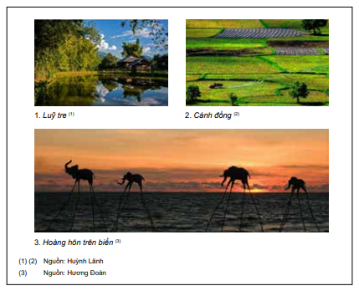
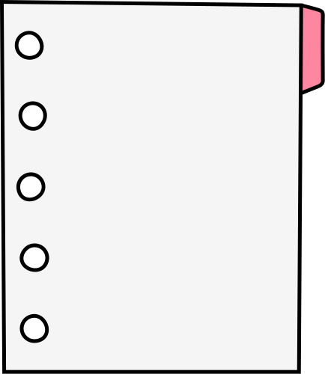


LUYỆN TẬP
1. Em hãy quan sát một phần trang sách trong Sách giáo khoa Mĩ thuật 4, bộ sách Kết nối tri thức với cuộc sống, xuất bản năm 2023 (Hình 27) và cho biết nguồn thông tin của mỗi bức ảnh là gì? Tại sao phải ghi rõ nguồn?
Hình 27: Nội dung thông tin
2. Với mỗi hành động sau đây, em đồng tình hay không đồng tình? Vì sao?
a) Đọc tin nhắn trên điện thoại của người khác mà không được phép.
b) Xin phép sử dụng hình ảnh, bài viết của người khác trong bài trình chiếu và ghi rõ nguồn thông tin.
c) Chia sẻ thông tin riêng tư (nhật kí, hình ảnh,…) của người khác mà không xin phép.

Slide 17



VẬN DỤNG
Trong bài trình chiếu về Ngày hội trạng nguyên nhỏ tuổi, các bạn đã sử dụng một số thông tin từ website thieunien.vn. Theo em, các bạn cần làm gì để thể hiện sự tôn trọng bản quyền nội dung thông tin?

Slide 18


Kính chúc thầy cô giáo sức khỏe.
Thân ái chào tạm biệt!

